Slide 1
唐策 2017.6.7

Slide 2
MACOs – Speaker Test 麦克风测试
目的
通过已知激励和反馈回来的响应得到一个麦克风的特性。
麦克风测试的分析方法
麦克风测试是基于对白噪声和扫频的响应进行分析。
扫频测试通过连续变化的频率函数，实现一次完成多个频点响应的测试。
简仪科技的解决方案 (PXI-69527)
单张卡信号发生、数据采集硬件整合
信号发生和数据采集的同步
24位高精度量测解决各种测试需求
开源软件（锐视测控软件）提升自主测试实力
程序维护简易方便

Slide 3
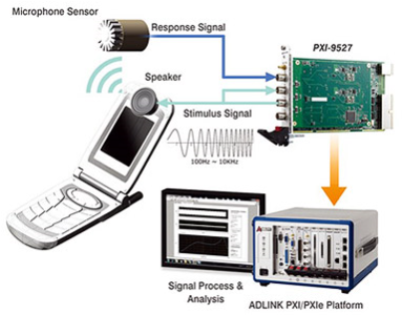
硬件：PXI-69527 24位高分辨率动态信号采集与发生模块
24位Sigma-Delta ADC与DAC
采样率最高达432 KS/s
可编程输入范围：±40 V，±10 V，±3.16 V， ±1 V，±0.316 V
可编程输出范围：±10 V，±1 V，±0.1 V
交流或直流输入耦合，可软件选择
触发I/O接头，用于外部数字触发信号的
每路模拟输入上都支持IEPE输出
应用领域：
机械系统的模态测试
大桥结构健康监测
麦克风测试
from ADLINK

Slide 4
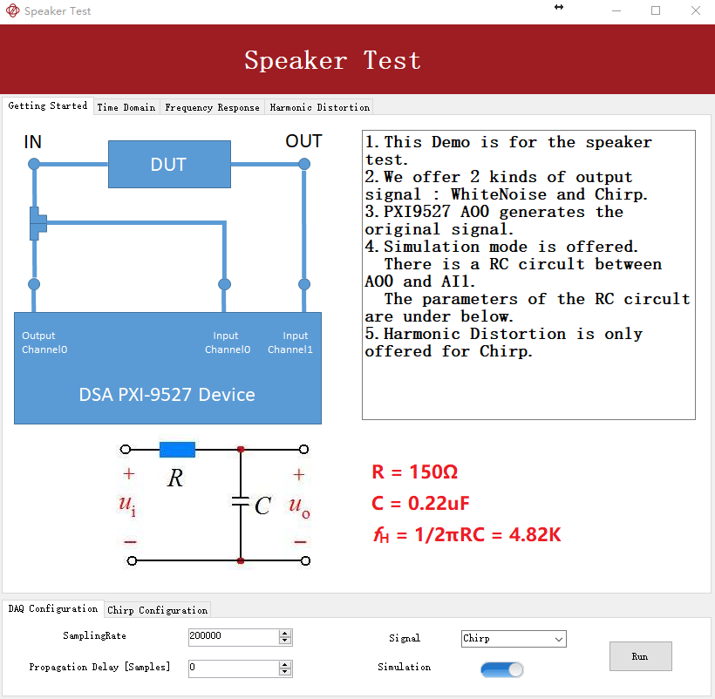
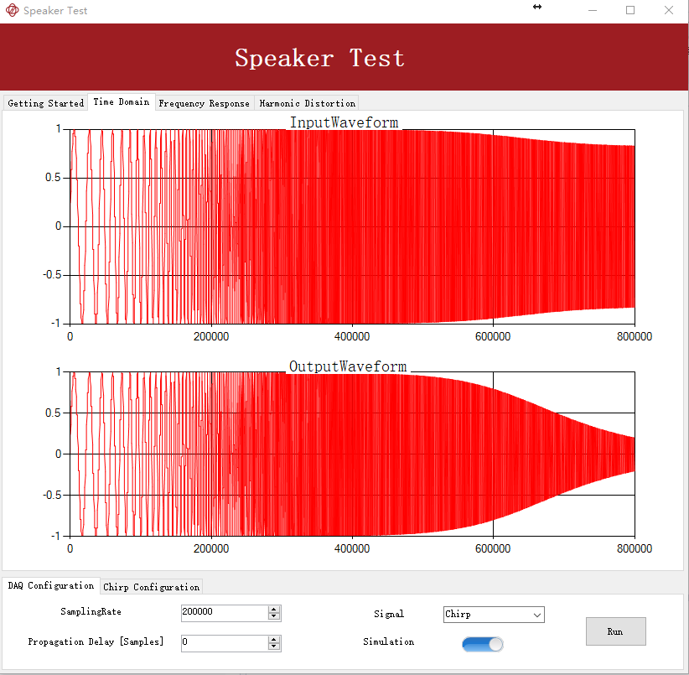
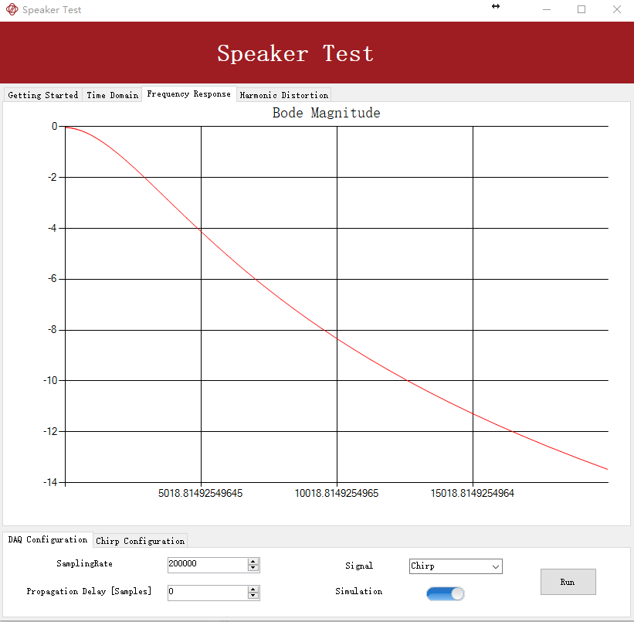
软件功能介绍
提供多种激励：
WhiteNoise
Chirp
分析结果包括：
幅值响应
THD
通过简仪科技MACO概念，客户能够直接调用封装好的类库进行自主的定制开发
支持
便捷的GUI画面呈现数据和资料
右键存储量测数据、单键存储CSV资料
开放环境可加入第三方分析工具

